Slide 1



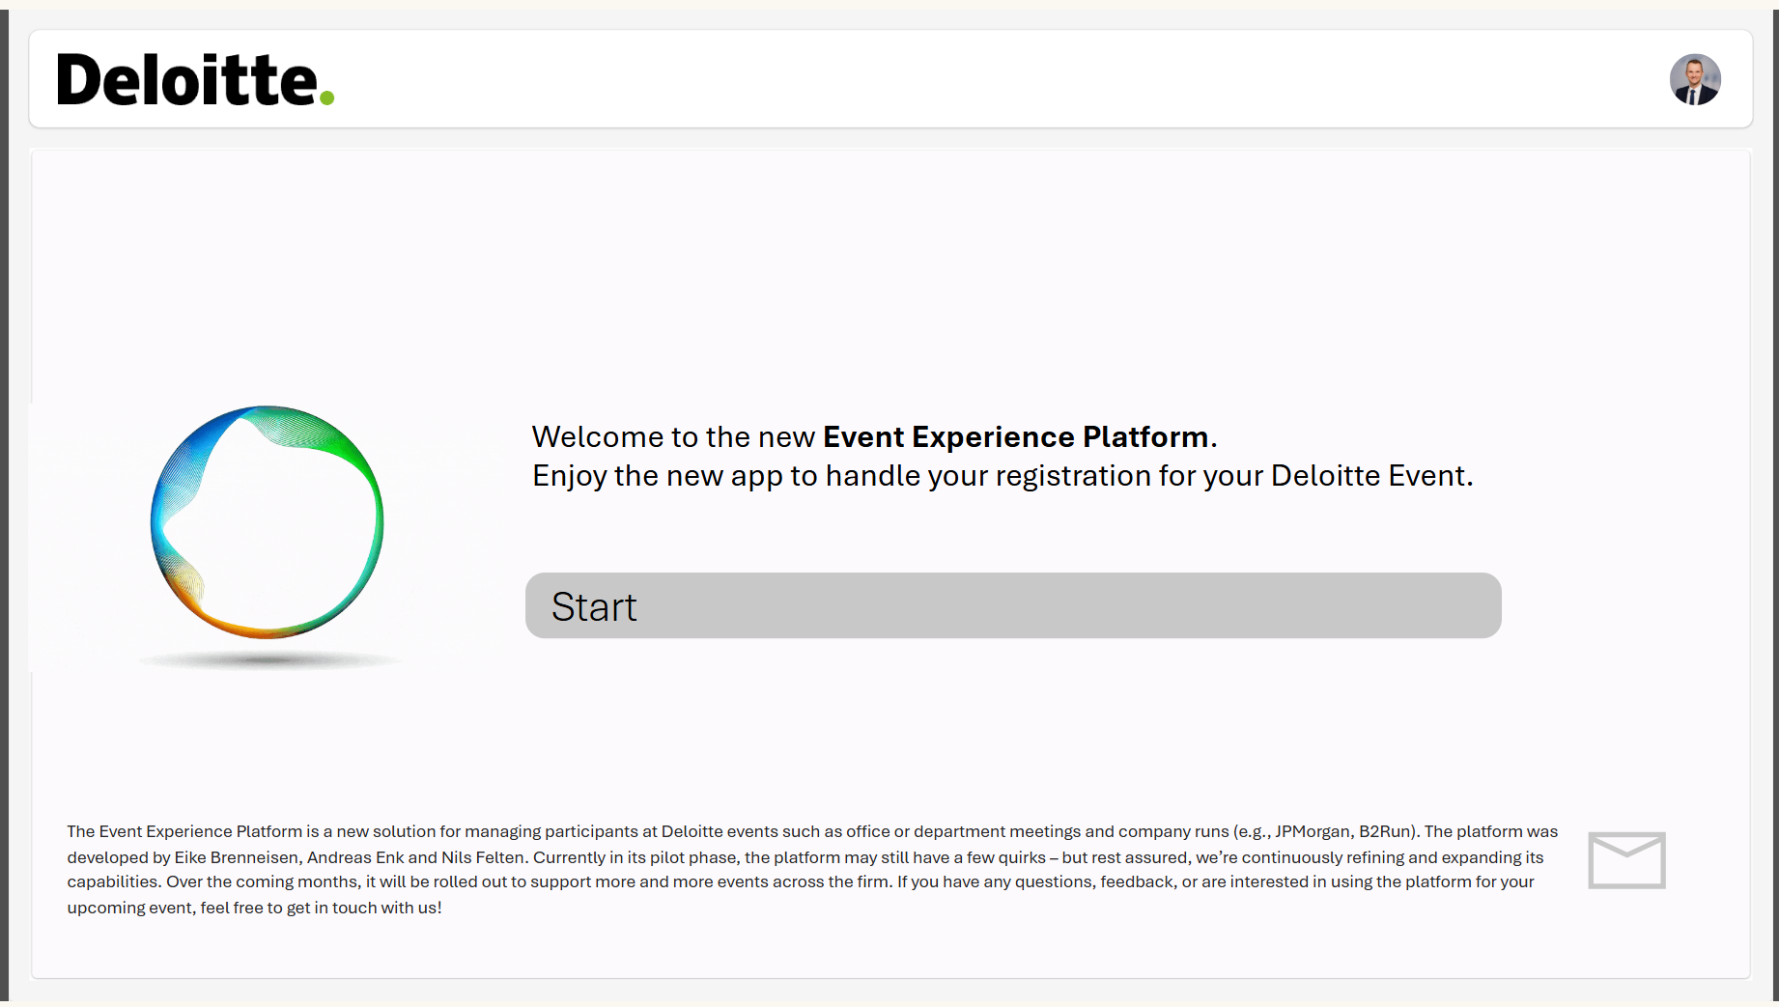
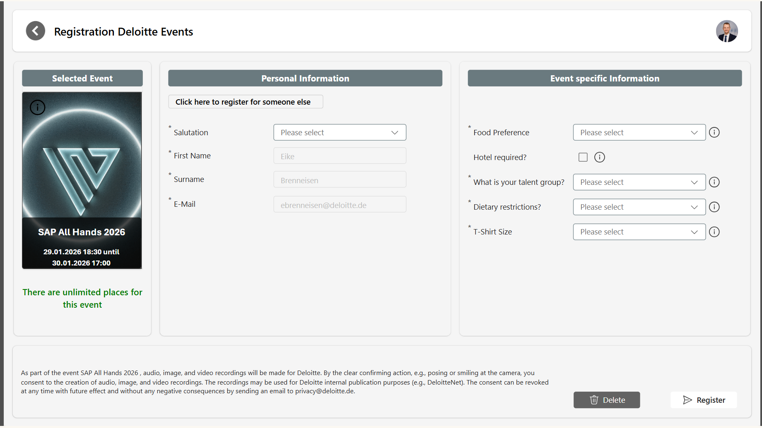
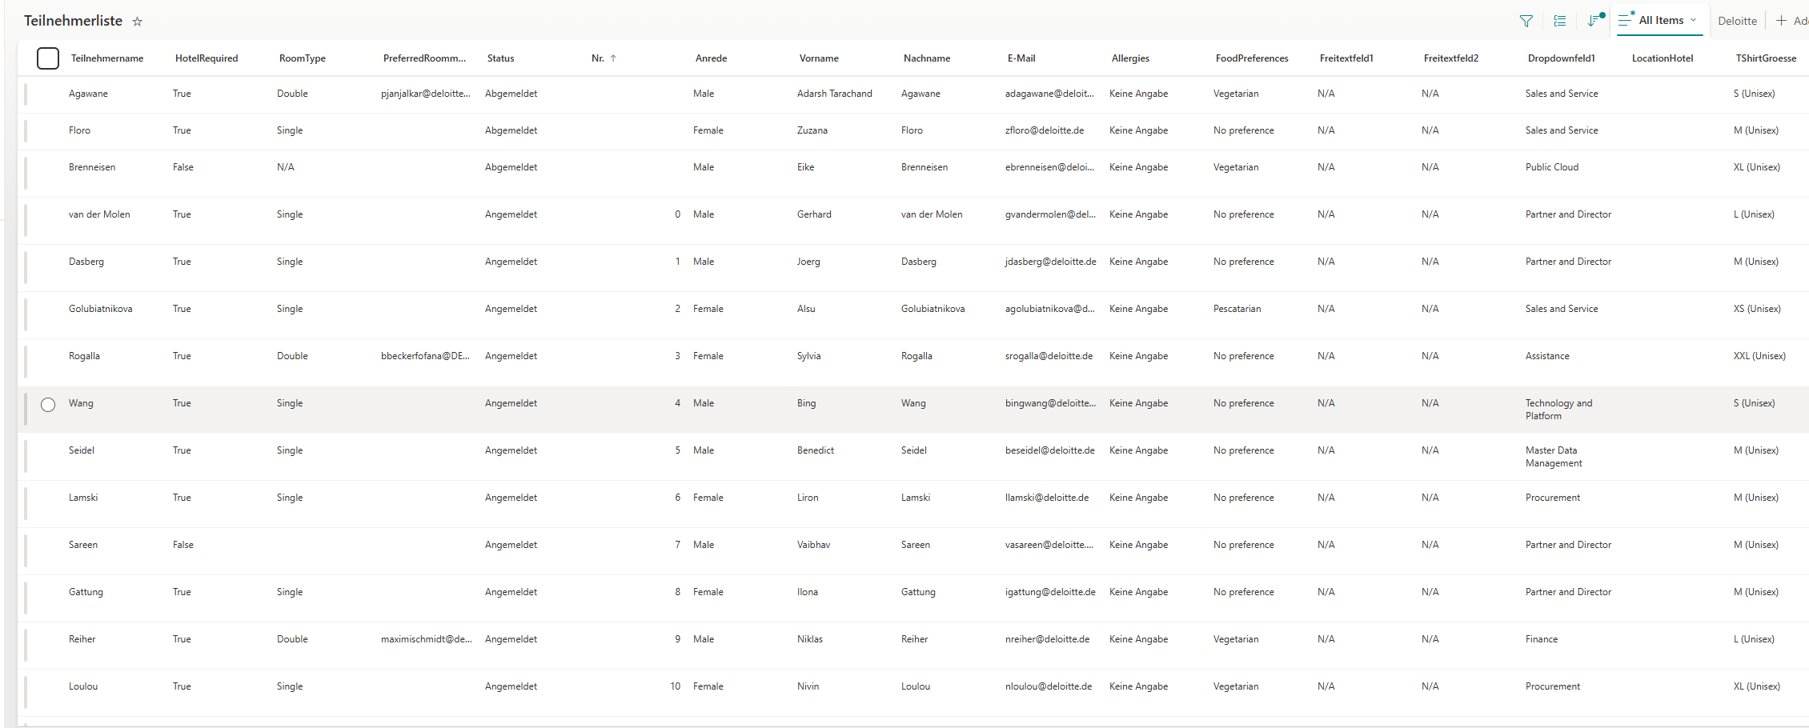

DEX Event App – Laufender produktiver Pilot für internes Teilnehmermanagement
App Owner
Eike Brenneisen
Über 10.000 User haben bereits die neue Event-App aufgerufen - für unternehmensweite Skalierung, Weiterentwicklung und nachhaltigen Support ist Sponsoring erforderlich
Andreas Enk
Nils Felten
Für interne Deloitte-Events sowie externe Veranstaltungen mit Deloitte-Beteiligung existierte bislang kein zentrales Teilnehmermanagement. Jedes Event nutzt eigene (teilweise unter Einbindung von DTECH), manuelle oder externe Lösungen – mit hohem Aufwand, Medienbrüchen und Datenschutzrisiken. DEX bietet einen einheitlichen Ansatz, um diese Events künftig zentral zu organisieren, Anmeldungen zu automatisieren und Compliance-konform zu verwalten.
!
Moderne App-Oberfläche
Ausgangssituation: Bisher hoher manueller Aufwand uneinheitliche Prozesse & dezentrale Tools
Bei „größeren Events“ individueller Setup: 5-10 PT pro Event DTECH Aufwand für Aufbau Anmeldemaske und Workflows
Bei „kleineren Events“ (<100 TN) Nutzung Outlook, oder externer, teils nicht datenschutzkonformer Tools (bspw. Google Forms)
Für alle Events hohe operative Einbindung der Assistenzen insb. für Abmeldungen und Handling Warteliste (>3 PT pro Event)
Lösung & Proof of Concept: Einheitliches Management über die DEX Event App (MS PowerApp + SP)
Eventerstellung <1h – danach geringe operative Mitwirkung
Automatisierte An-/Abmeldung inkl. Warteliste, geringere No-Show Quote, bessere Kommunikation und Transparenz
Standardisierte Struktur & BR-konforme Datenerhebung
Erfolgreicher PoC mit über 10.000 Aufrufen und >10 Events
Einfache Anmeldemasken
!
Automatische Sharepoint-Listen der Teilnehmer
Status: Technisch stabil, aber ohne Self-Service-Funktion
Pilotbetrieb mit positivem Feedback aus den Event-Teams
Nutzung für erste interne / externe Veranstaltungen
Herausforderung: Hohe Involvierung der Admins beim Onboarding und fachlichem Setup neuer Events
Aktuell keine Skalierung auf gesamt Deloitte möglich
Nächste Schritte: Weiterentwicklung notwendig
Ziel: Skalierbare Lösung für alle internen Deloitte-Events – Rollout mit Intranet Artikel
Weiterentwicklung der App mit Fokus auf Self-Service-Funktionalität zur Entlastung der Admins
Für Weiterentwicklung und Support wird Sponsoring benötigt (bisher proaktiv ohne Beauftragung)
Automatische Mails und Kalendereinträge
Link zur App

